Slide 2
Greenplum Database 的分布式查询优化
吕正华
Pivotal Inc.

Slide 3
内容安排
Greenplum Database架构
分布式查询计划和分布式执行器
如何修改Planner生成分布式查询计划
其他关于分布式查询计划的细节

Slide 4
Greenplum Database架构
Greenplum是多个Postgres实例(segment)构成的集群
一个segment作为Master, 其余的是数据节点(也负责计算)
Share Nothing架构, 不同的segment直接没有数据共享
Catalog在Master上是完整的, Segment上也维护一部分
StandBy和Mirror也是segment, 和Master, Primary在不同机器
gp_segment_configuration维护了集群的架构信息

Slide 5
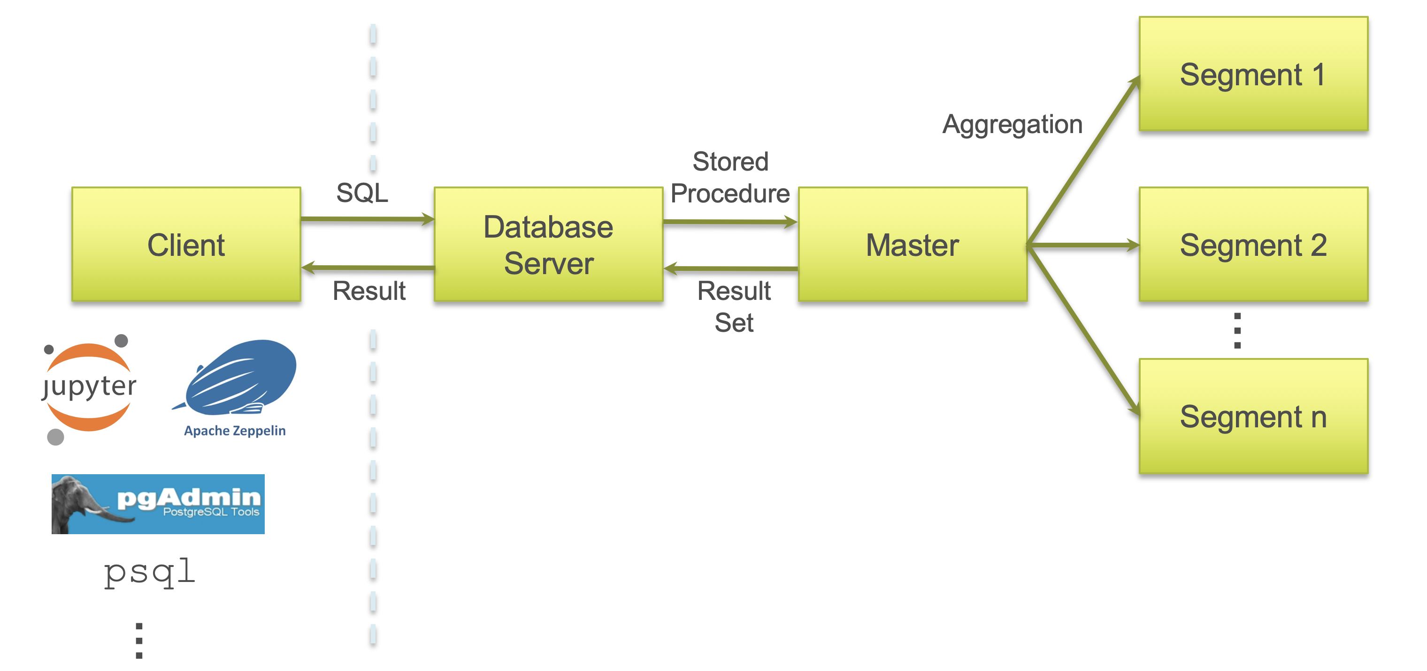
Greenplum Database架构

Slide 6
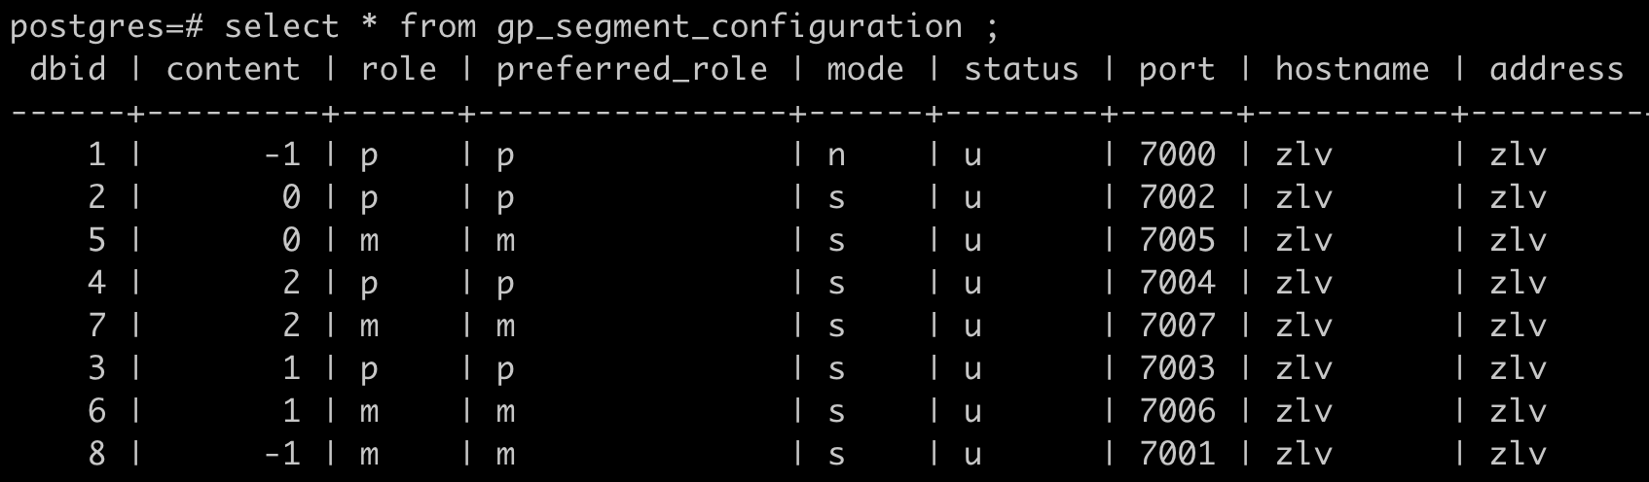
gp_segment_configuration

Slide 7
为什么需要MPP架构
MPP(Massively Parallel Processing)
数据量太大, 单机存不下, 因此只能将数据分片存到不同机器
数据量太大, 期待靠并行计算提升性能, 因此需要分布式执行
MPP数据库必须解决的问题
数据分片策略(Greenplum支持hash, random, replicated)
分布式查询计划(Locus, Motion)
分布式执行器(Slice, Gang, Dispatch)

Slide 8
简单的执行策略
在master上利用做出单机的查询计划, 下发到各个segment执行
Master汇总各segment结果会返回给客户端
类似中间件, 支持的查询比较简单(不涉及到跨segment数据连接)
复杂查询(join, agg等)如汇总到单机执行效率太低

Slide 9
分布式查询例子
分布式执行器
必然涉及到多组进程协同工作
必须正确处理多组进程之间的数据通信
分布式查询计划
SPMD(single program, multiple data)
查询计划切片
查询计划能描述数据通信

Slide 10
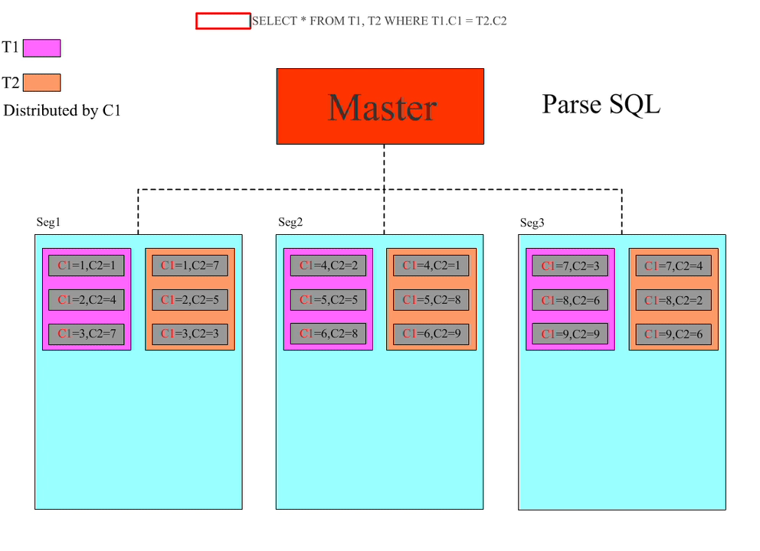
典型的Greenplun分布式执行流程

Slide 11
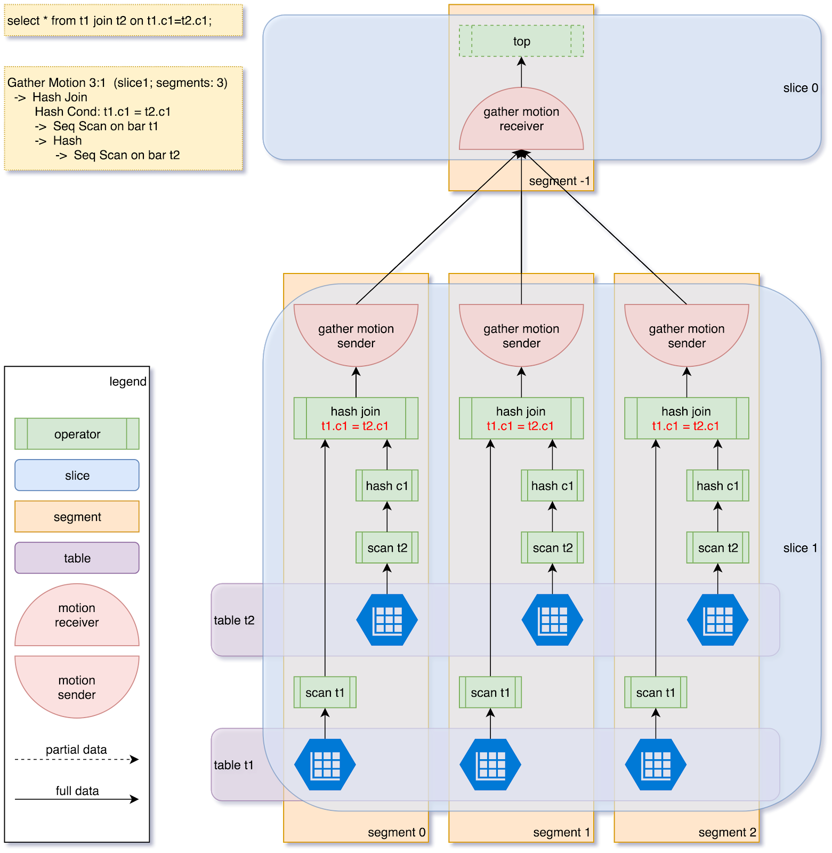
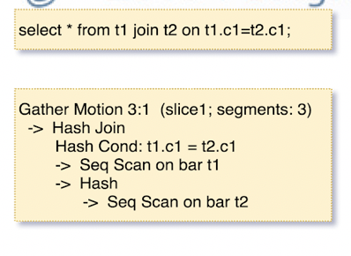

Slide 12
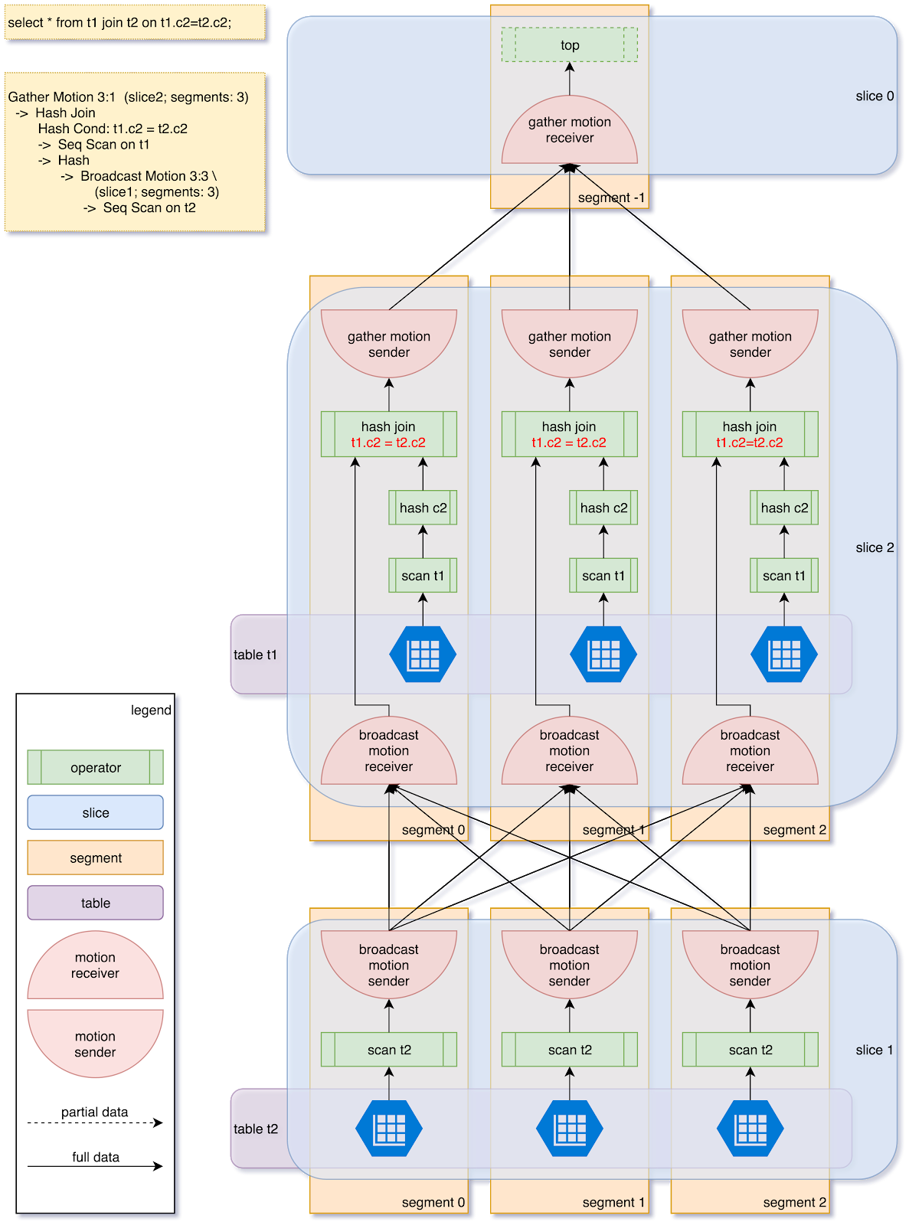
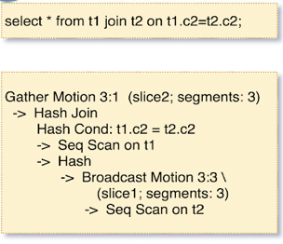

Slide 13
分布式类型系统：locus
分布式查询计划需要对数据分布建模
Greenplum引入locus的概念
基础表的scan path的locus从分布策略中获取gp_distribution_policy
Motion path可以改变locus类型
locus可以看做是path的分布式意义下的类型
在Postgres的Path结构里加了locus结构
自底向上推理每个path的locus

Slide 14
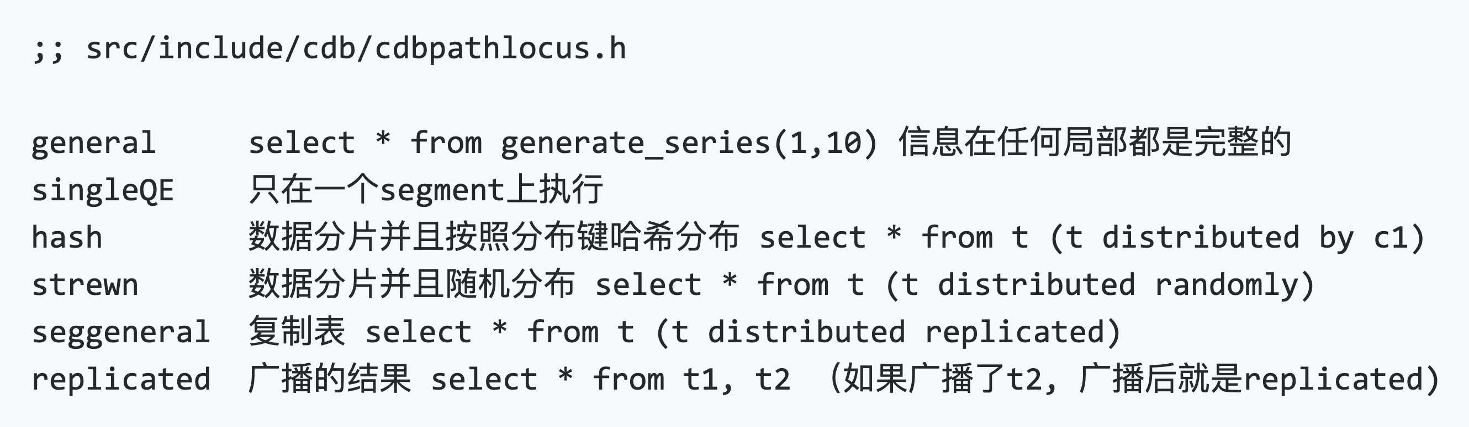
Locus的种类和具体例子

Slide 15
Locus的推理
cdbpathlocus_from_baserel(由gp_policy设置tablescan的locus)
Catalog: entry
Table distributed replicated: seggeneral
Table distributed by (c1): hash locus
Table distributed randomly: strewn locus
cdbpathlocus_from_exprs(构建hash locus)
cdbpathlocus_from_subquery
从subplan获取locus
利用plan的flow信息
Motion path会改变locus
Gather motion: 变成singleQE或者entry
Redistribute motion: 变成hash, 或改变分布键
Broadcast motion: 变成replicated
Join涉及到最复杂的locus推理, 是分布式查询计划的重中之重

Slide 16
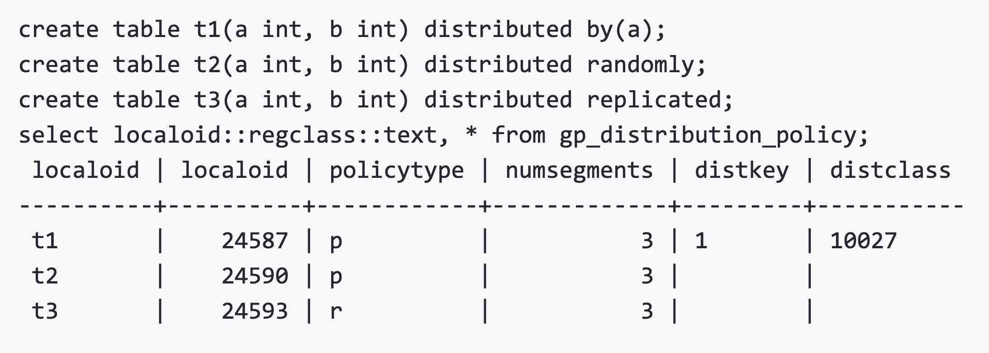
Policy示例
Catalog没有policy, 发现rangetable是catalog, locus设为entry

Slide 17
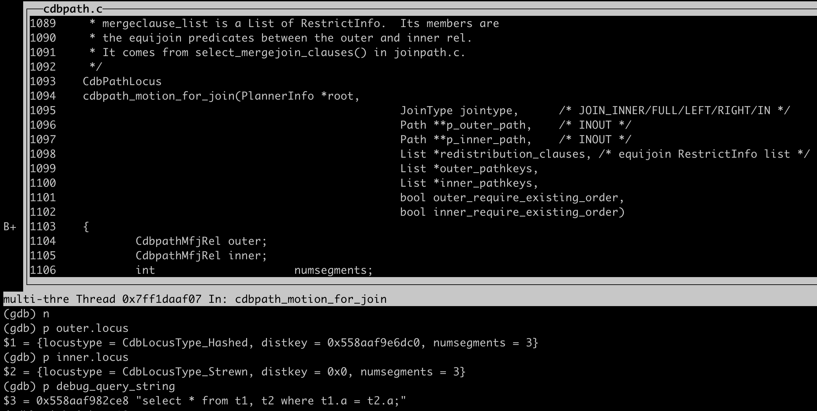
Path locus示例

Slide 18
小结: 分布式查询第一步
构建基础设施
Locus
Policy
Flow
开发的技术
新增catalog
在Postgres关键数据新增字段
推理和维护新增字段

Slide 19
Motion path and Join path
核心代码在函数cdbpath_motion_for_join
本质是在处理分布式关系代数
通过motion促成局部信息完备, 这样不用考虑跨segment的连接
p
s
h
h
h
g
p
B
s
R
h
R
R
R
s
s
s
s
h
h
general strewn => strewn general hash => hash generate_series(1, 5)a join t on a = t.c -- t randomly dist
strewn strewn => strewn broadcast one path t join t on true -- t randomly dist
strewn hash => hash redistributed one path t1 join t2 on t1.a = t2.a -- t1 randomly dist
-- t2 hash dist on a
strewn strewn => hash redistributed both path t1 join t2 on t1.a = t2.a -- t1 randomly dist
-- t2 randomly dist
hash hash => hash redistributed one path t1 join t2 on t1.a = t2.a and t1.b = 1 -- t1 hash dist on (a, b)
-- t2 hash dist on (a, b)

Slide 20
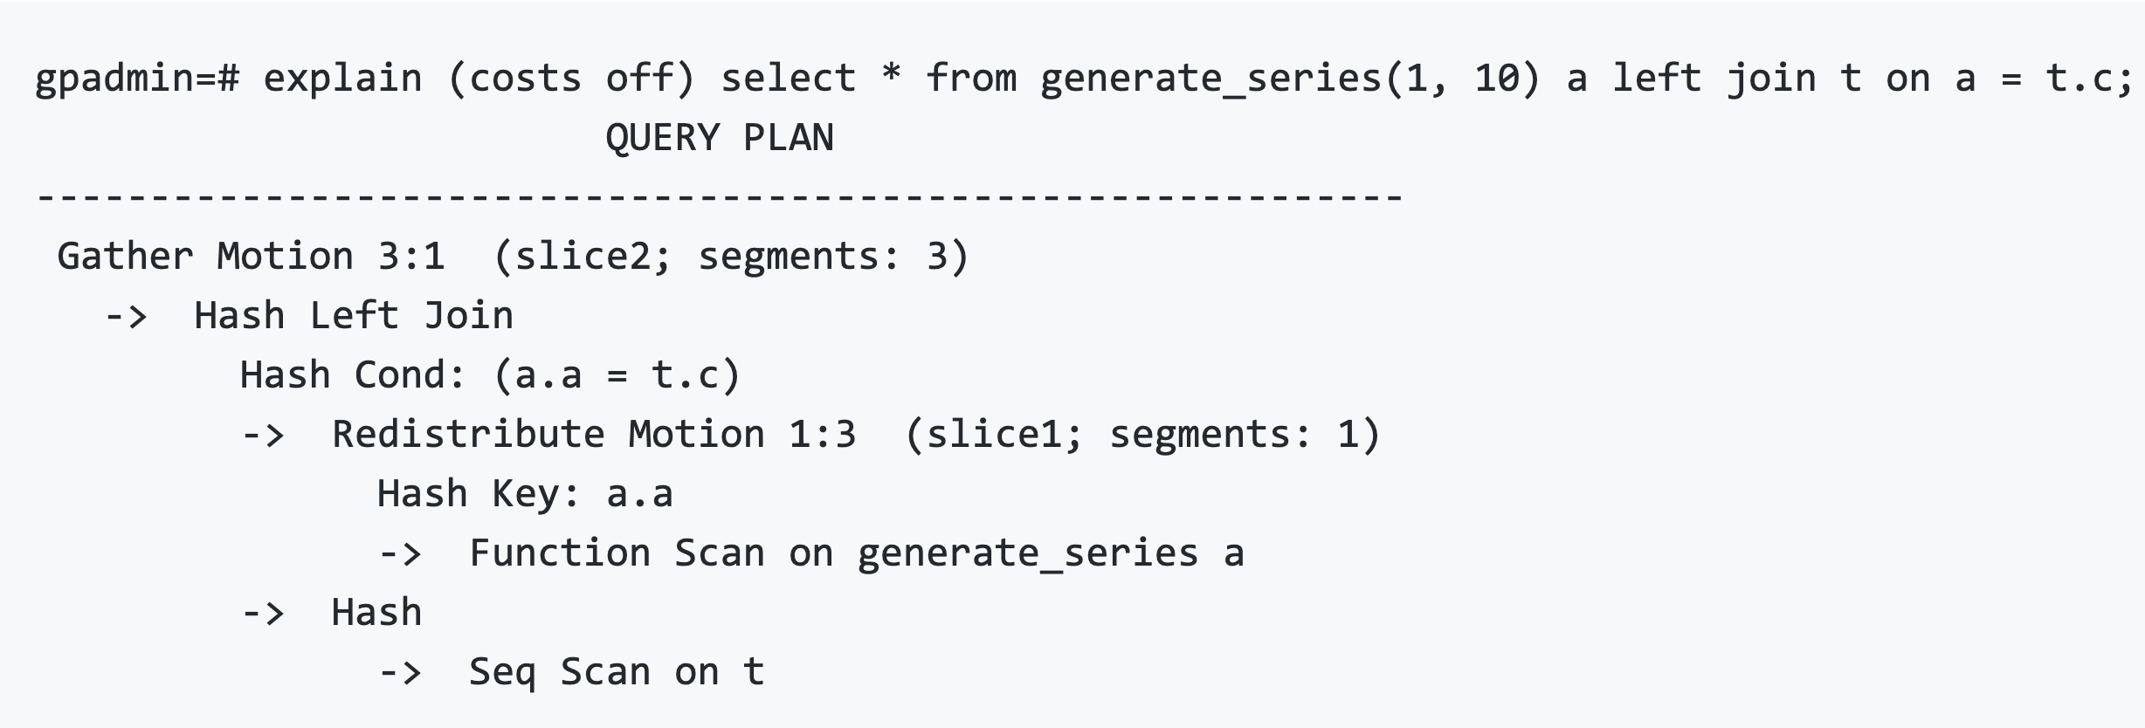
外连接和motion
{1} left join {2,3,4}
以left join为例说明问题, 右值会补null
左表不能呈现广播态(加广播motion, 复制表, general等)
但是左表可以重分布(重分布不产生duplicate值)
1
1
1
2
3
4
seg0
seg1
seg2

Slide 21
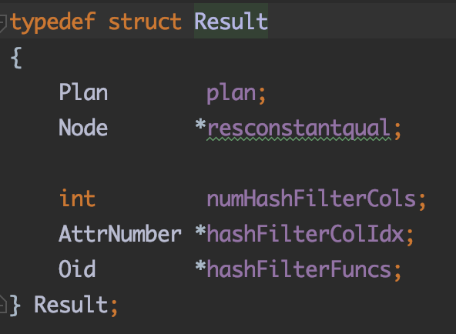
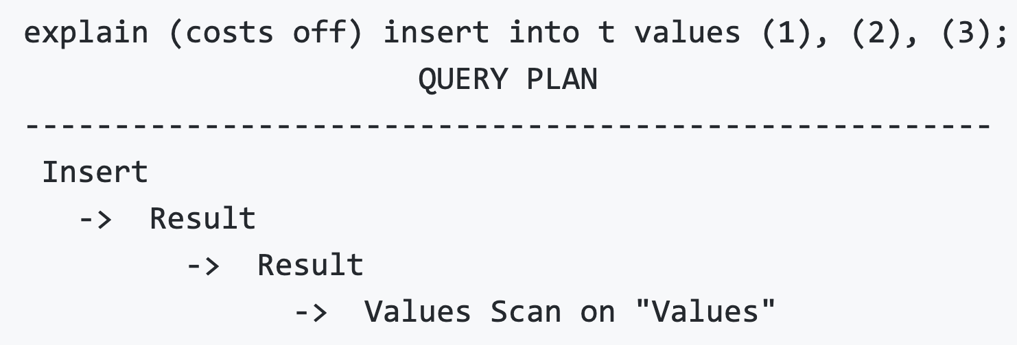
Result plannode技巧
未必只有motion才能改变locus
Greenplum优化了Result plannode
针对类广播locus(general等)如果需要重分布 可以避免gather到singleQE再重分布

Slide 22
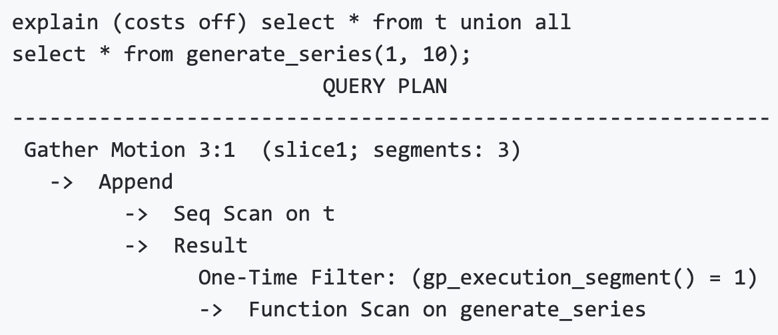
Append path locus
先将所有分片的locus视为随机分片(strewn locus)
第一遍扫描推理表得出最终的locus类型
如果是分片类型, 第二遍扫描判断是否co-locate
最终给每个subpath增添适合的motion path
推理规则（按顺序）:
有entry则全部entry; 有singleQE则全部singleQE
Strewn和广播类则gather成singleQE(这点有优化空间: 利用result)
General不改变其它locus类型
相同的locus不产生新的locus

Slide 23
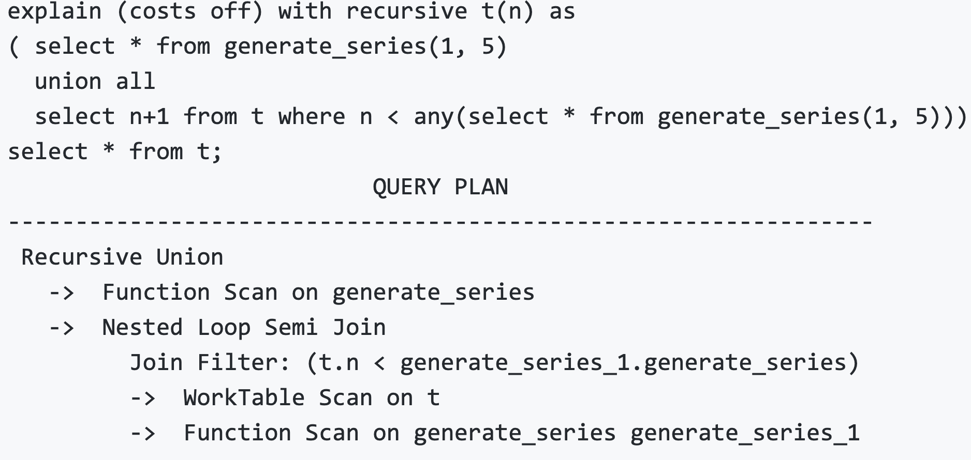
Recursive CTE的locus和motion
Recursive CTE是包含两个子节点的plannode
非递归部分用来初始化worktable
递归部分的worktable有可能和别的表join
Worktable scan执行器依赖Recursive Union执行器的状态, 因此这两个执行器节点不能跨进程(不能被motion切割)
Worktable scan path的locus设置的与非递归部分的一致
Worktable scan path和其他表join的时候不许在Worktable scan path上加motion
非递归部分是复制表locus的话, 必须转变成singleQE

Slide 24
多阶段hash agg的代价模型
Greenplum的hash agg执行器支持spill和streamming模式
Streamming: 两阶段agg的查询计划, 一阶段的hash表满了, 将hash表的内容推送到下一阶agg, 然后清空
Group数目少, 两阶段查询计划可以避免倾斜
Group数目多, 两阶段查询计划的第一个阶段存在无用功
精准的代价模型至关重要
Distinct数的分布式模型
一阶段Hash表spill（或者streamming)的数量

Slide 25
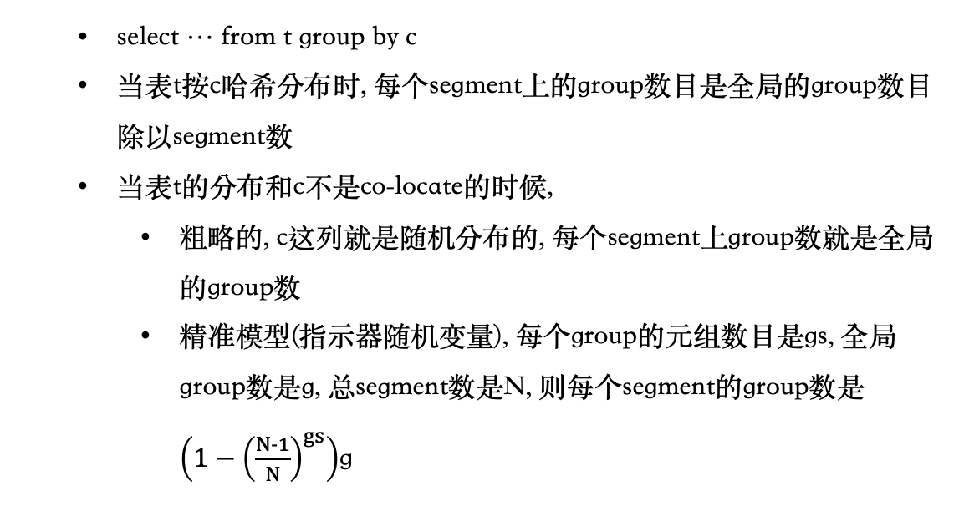
分布式环境下的distinct值
select … from t group by c
当表t按c哈希分布时, 每个segment上的group数目是全局的group数目除以segment数
当表t的分布和c不是co-locate的时候,
粗略的, c这列就是随机分布的, 每个segment上group数就是全局的group数
精准模型(指示器随机变量), 每个group的元组数目是gs, 全局group数是g, 总segment数是N, 则每个segment的group数是$\left(1−{\left(\frac{N−1}{N}\right)}^{gs}\right)$g

Slide 26
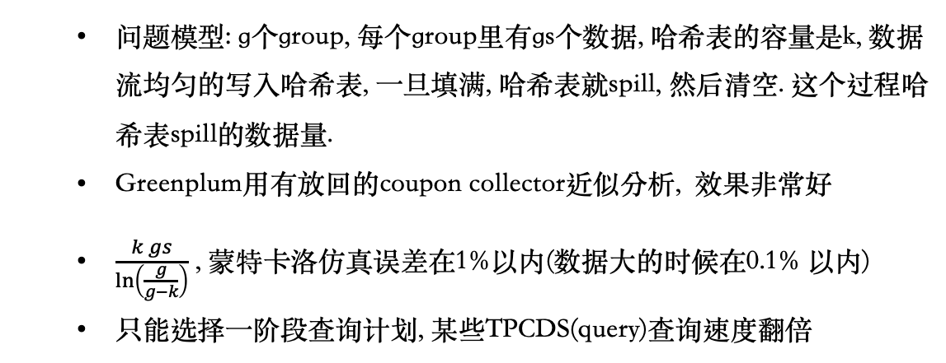
一阶段hash表spill(streaming)数量估计
问题模型: g个group, 每个group里有gs个数据, 哈希表的容量是k, 数据流均匀的写入哈希表, 一旦填满, 哈希表就spill, 然后清空. 这个过程哈希表spill的数据量.
Greenplum用有放回的coupon collector近似分析, 效果非常好
$\frac{k gs}{ln\left(\frac{g}{g−k}\right)}$ , 蒙特卡洛仿真误差在1%以内(数据大的时候在0.1% 以内)
只能选择一阶段查询计划, 某些TPCDS(query)查询速度翻倍

Slide 27
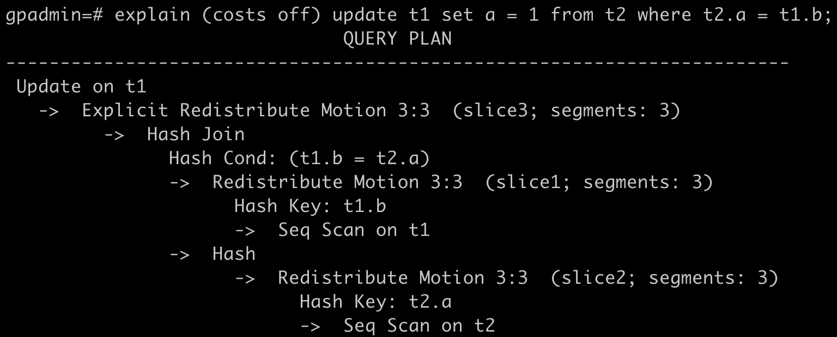
得到查询计划后的工作
对子查询的处理
Update或delete语句的explicit motion
Update或delete如果涉及到plan qual底层查询可能涉及motion
ModifyTable执行节点只能找到本地tuple的CTID
需要显示的motion物归原主

Slide 28
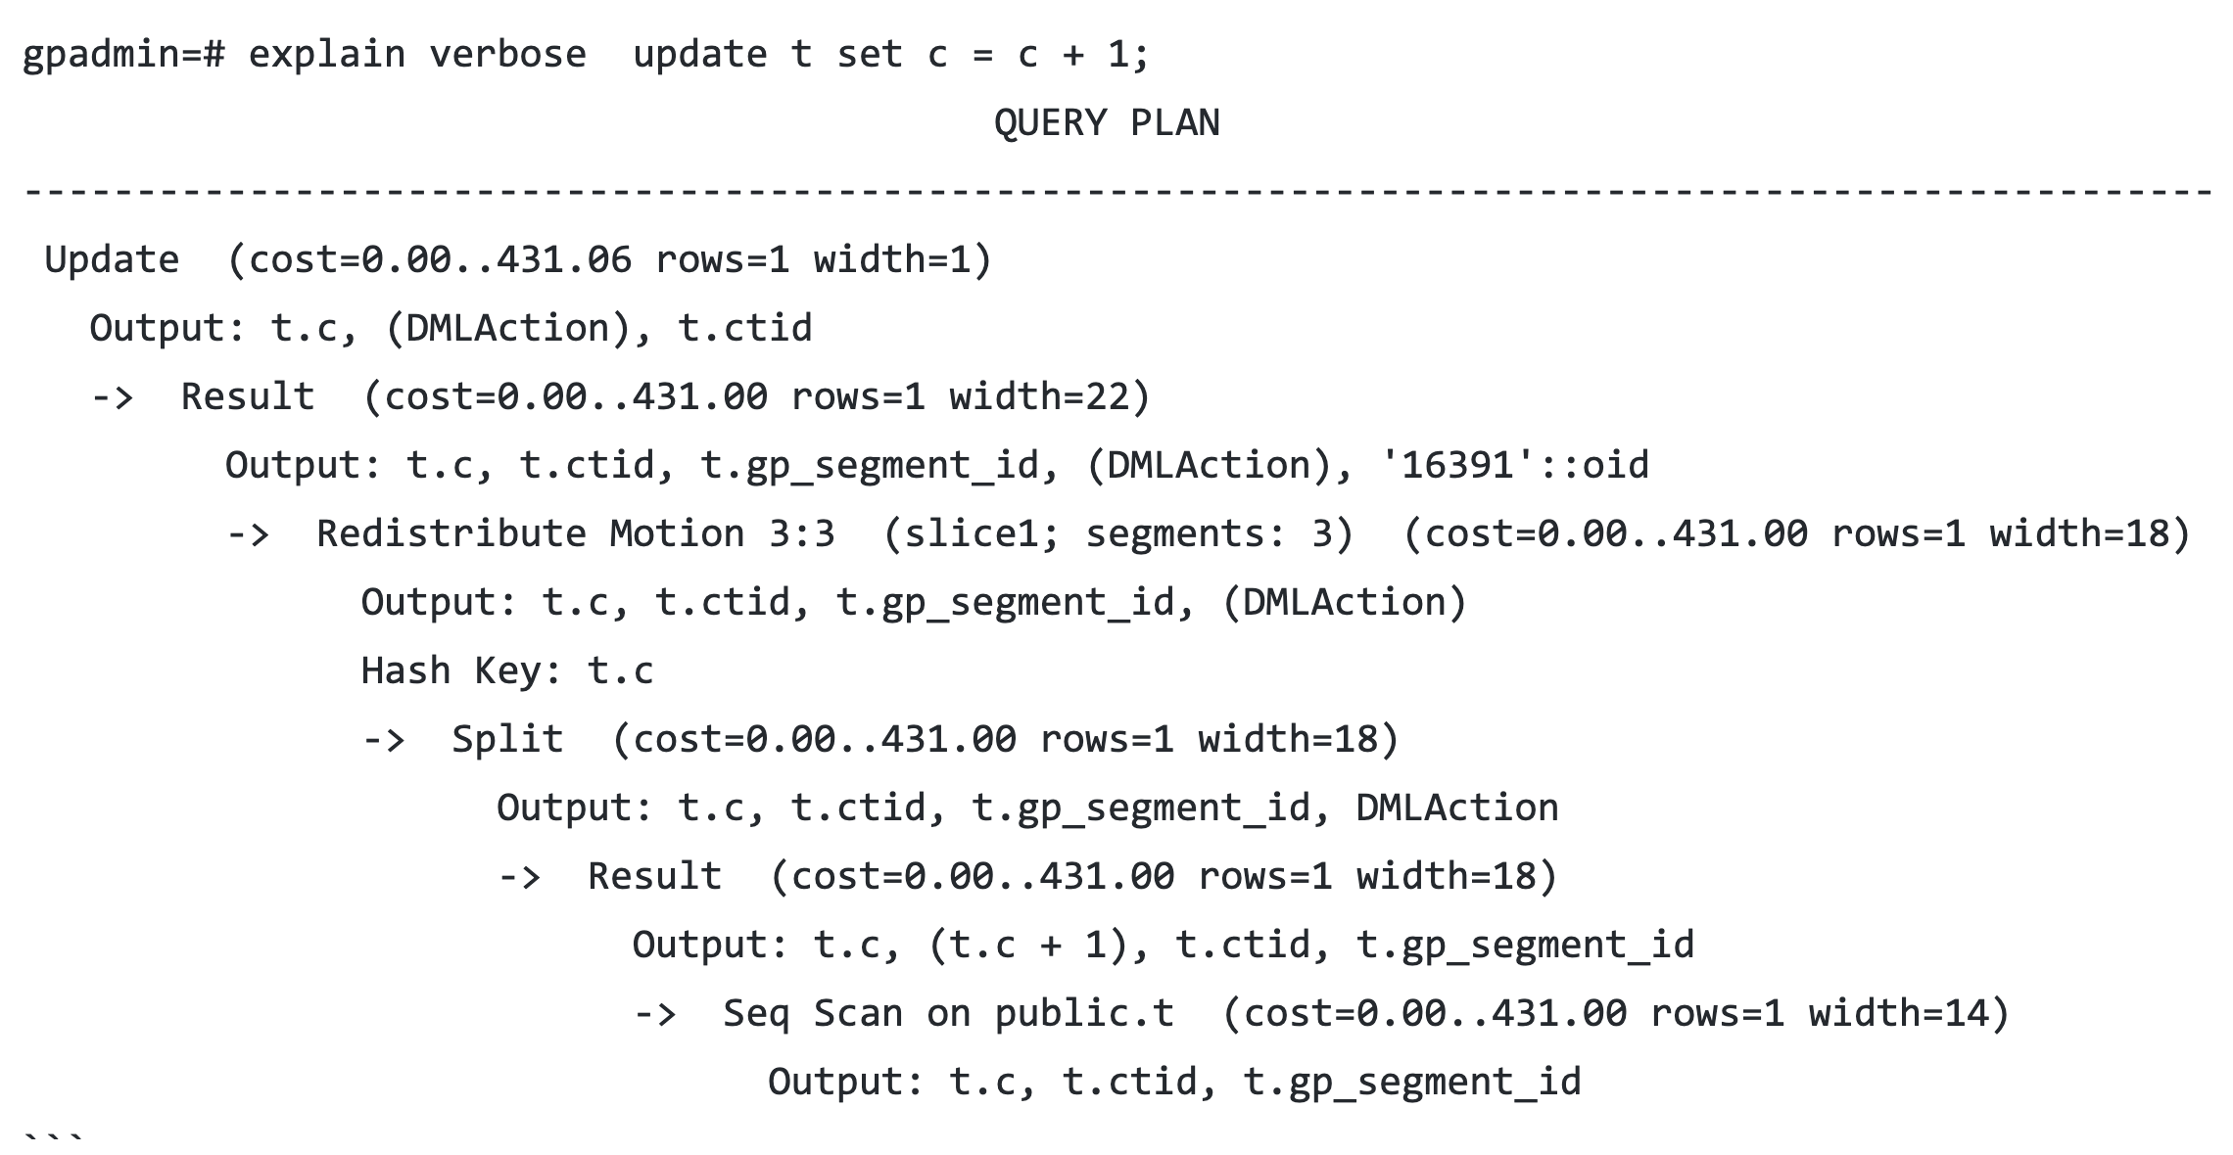
更新分布键的查询计划
Greenplum支持更新分布键(极少MPP数据库支持这个特性)
引入的技术: split update

Slide 29
总结
基于Postgres planner设计的分布式查询优化器很大程度复用了Postgres的优化器代码
引入plannode motion建模分布式计算的数据通信
引入locus, flow, policy指导生成motion path
Co-locate分析很重要, 消除不必要的motion提升性能
分布式查询计划的代价模型很重要, 和单机版不同
得到plan后再进行一些善后工作

Slide 30


